Slide 1
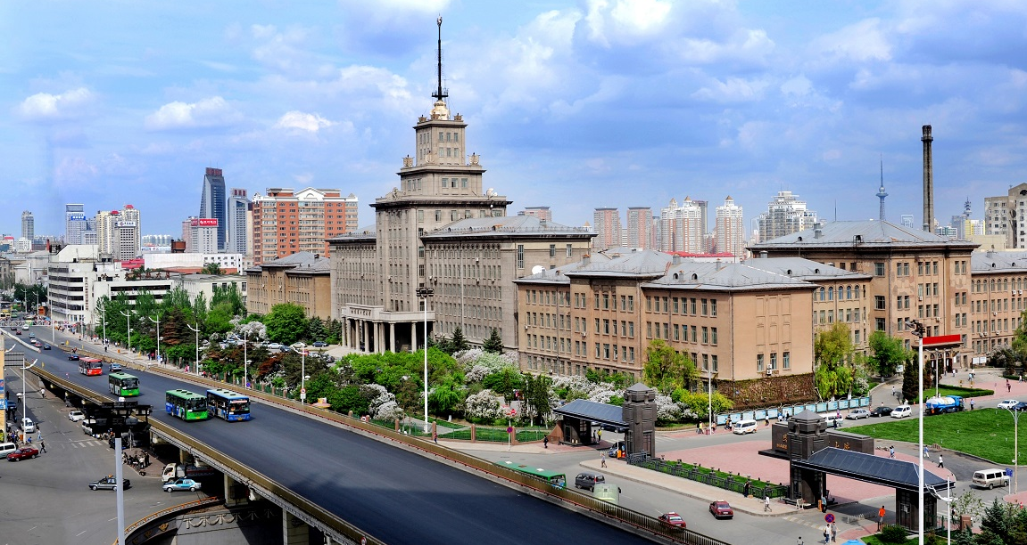
2020年“回访母校·续写华章”
寒假专题社会实践评比
基础学部第X团总支

